Slide 1

오늘의 기술을 마주하고
내일의 경험을 만듭니다.
APEX 기본과정

Slide 2
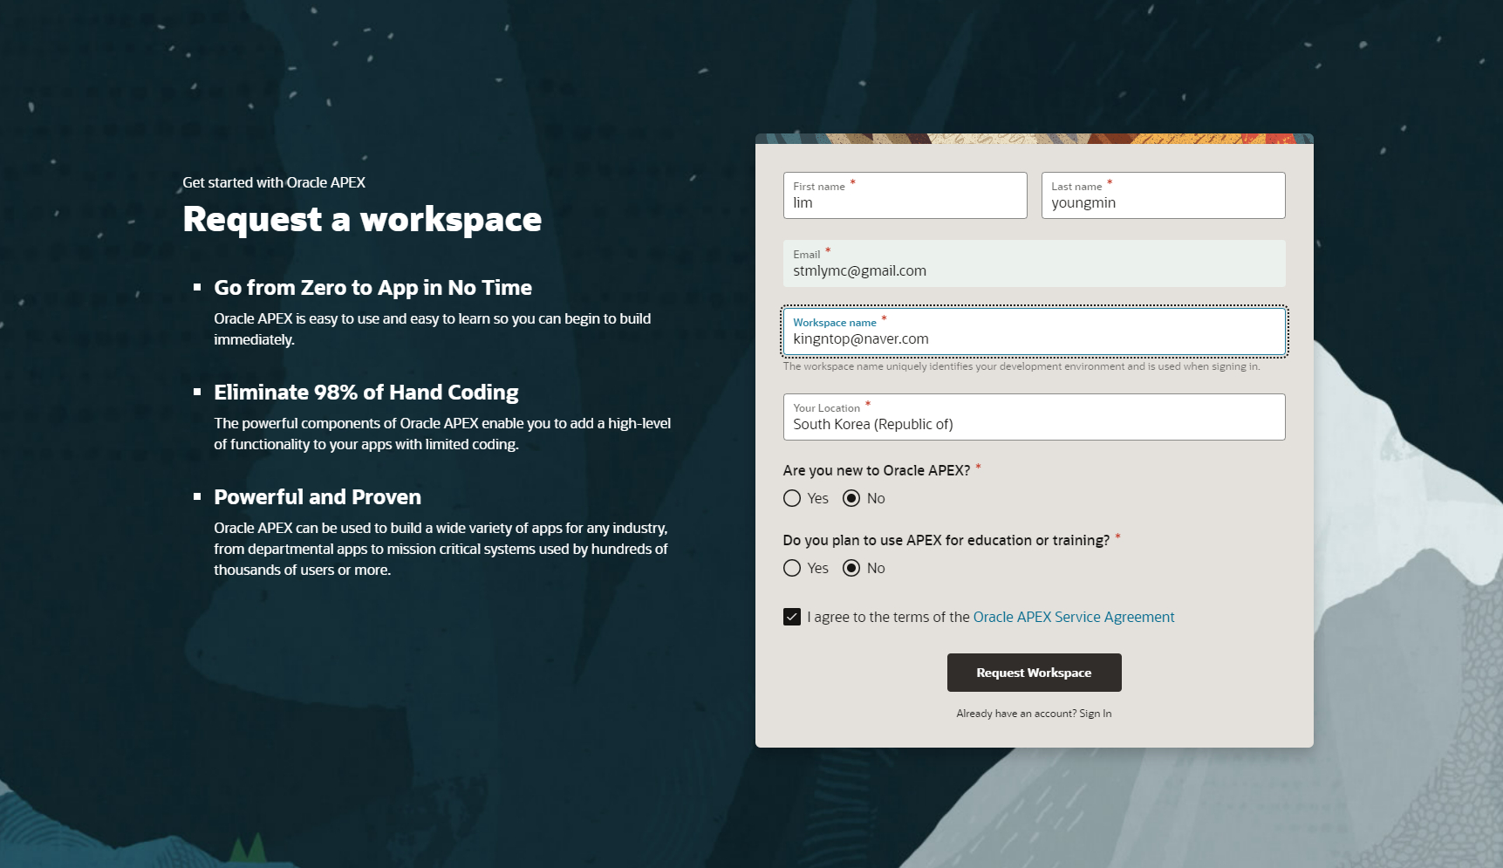
개발 Workshop 가입 ➔ email 확인

Slide 3
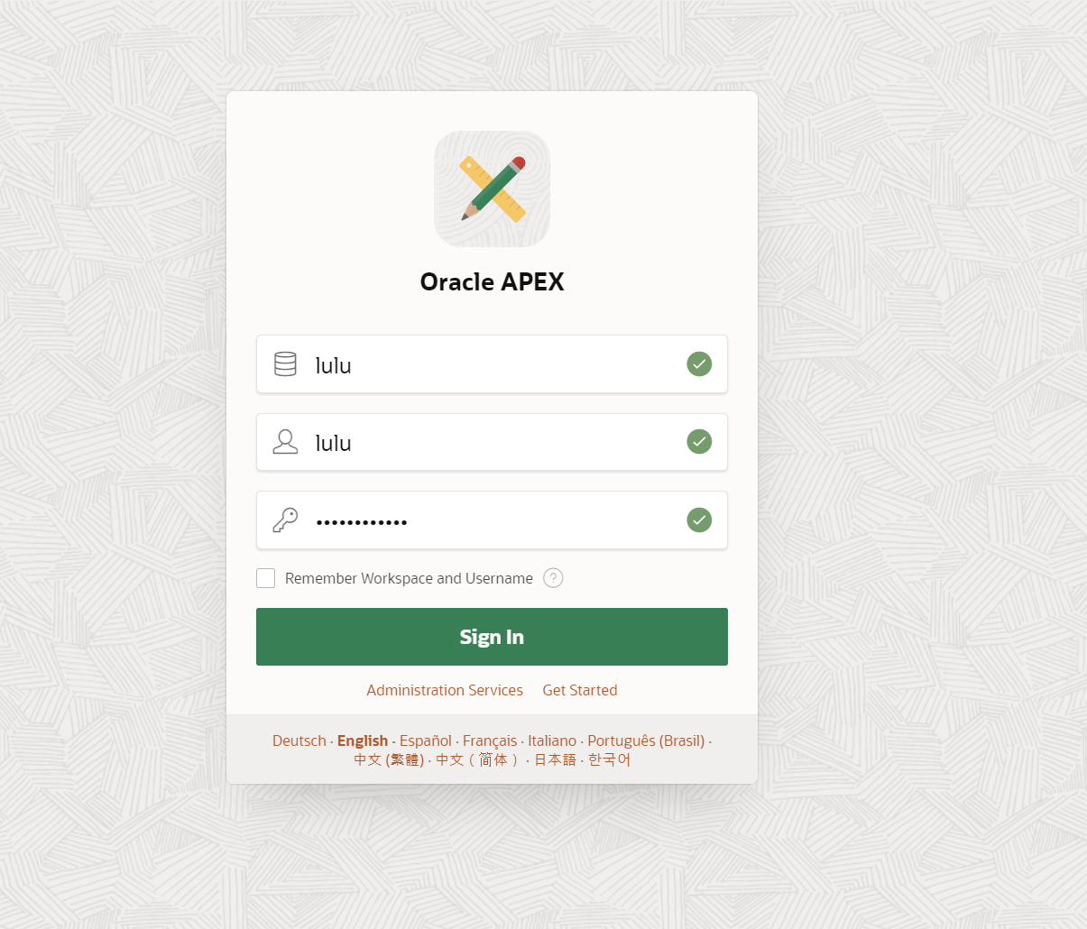
로그인

Slide 4
앱 만들기

Slide 5
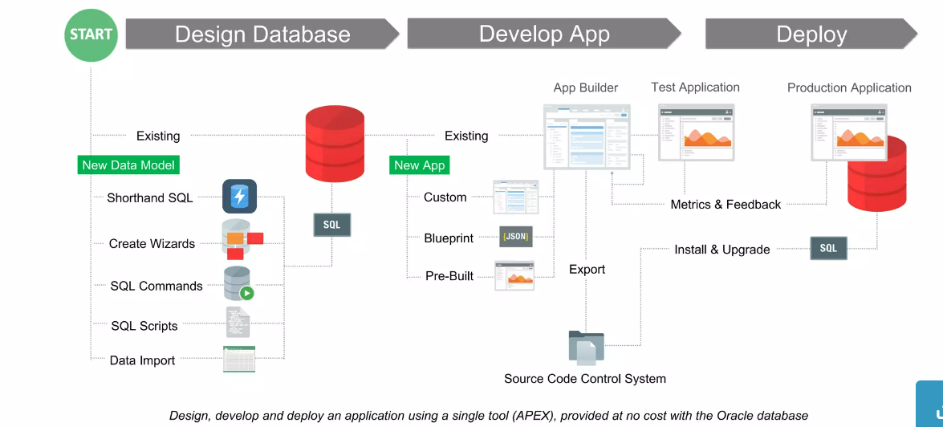
Apex 개발 공정

Slide 6
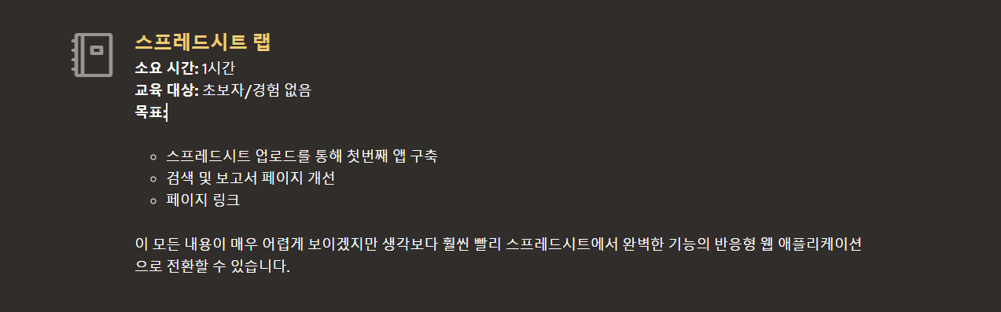
스프레디시트 랩

Slide 7

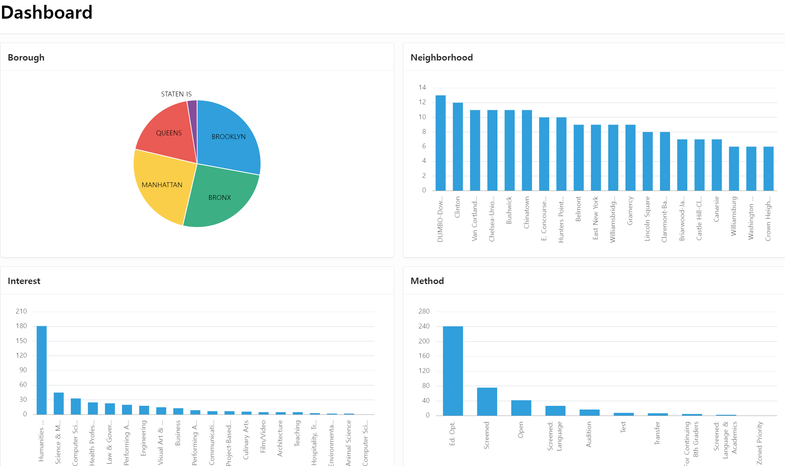
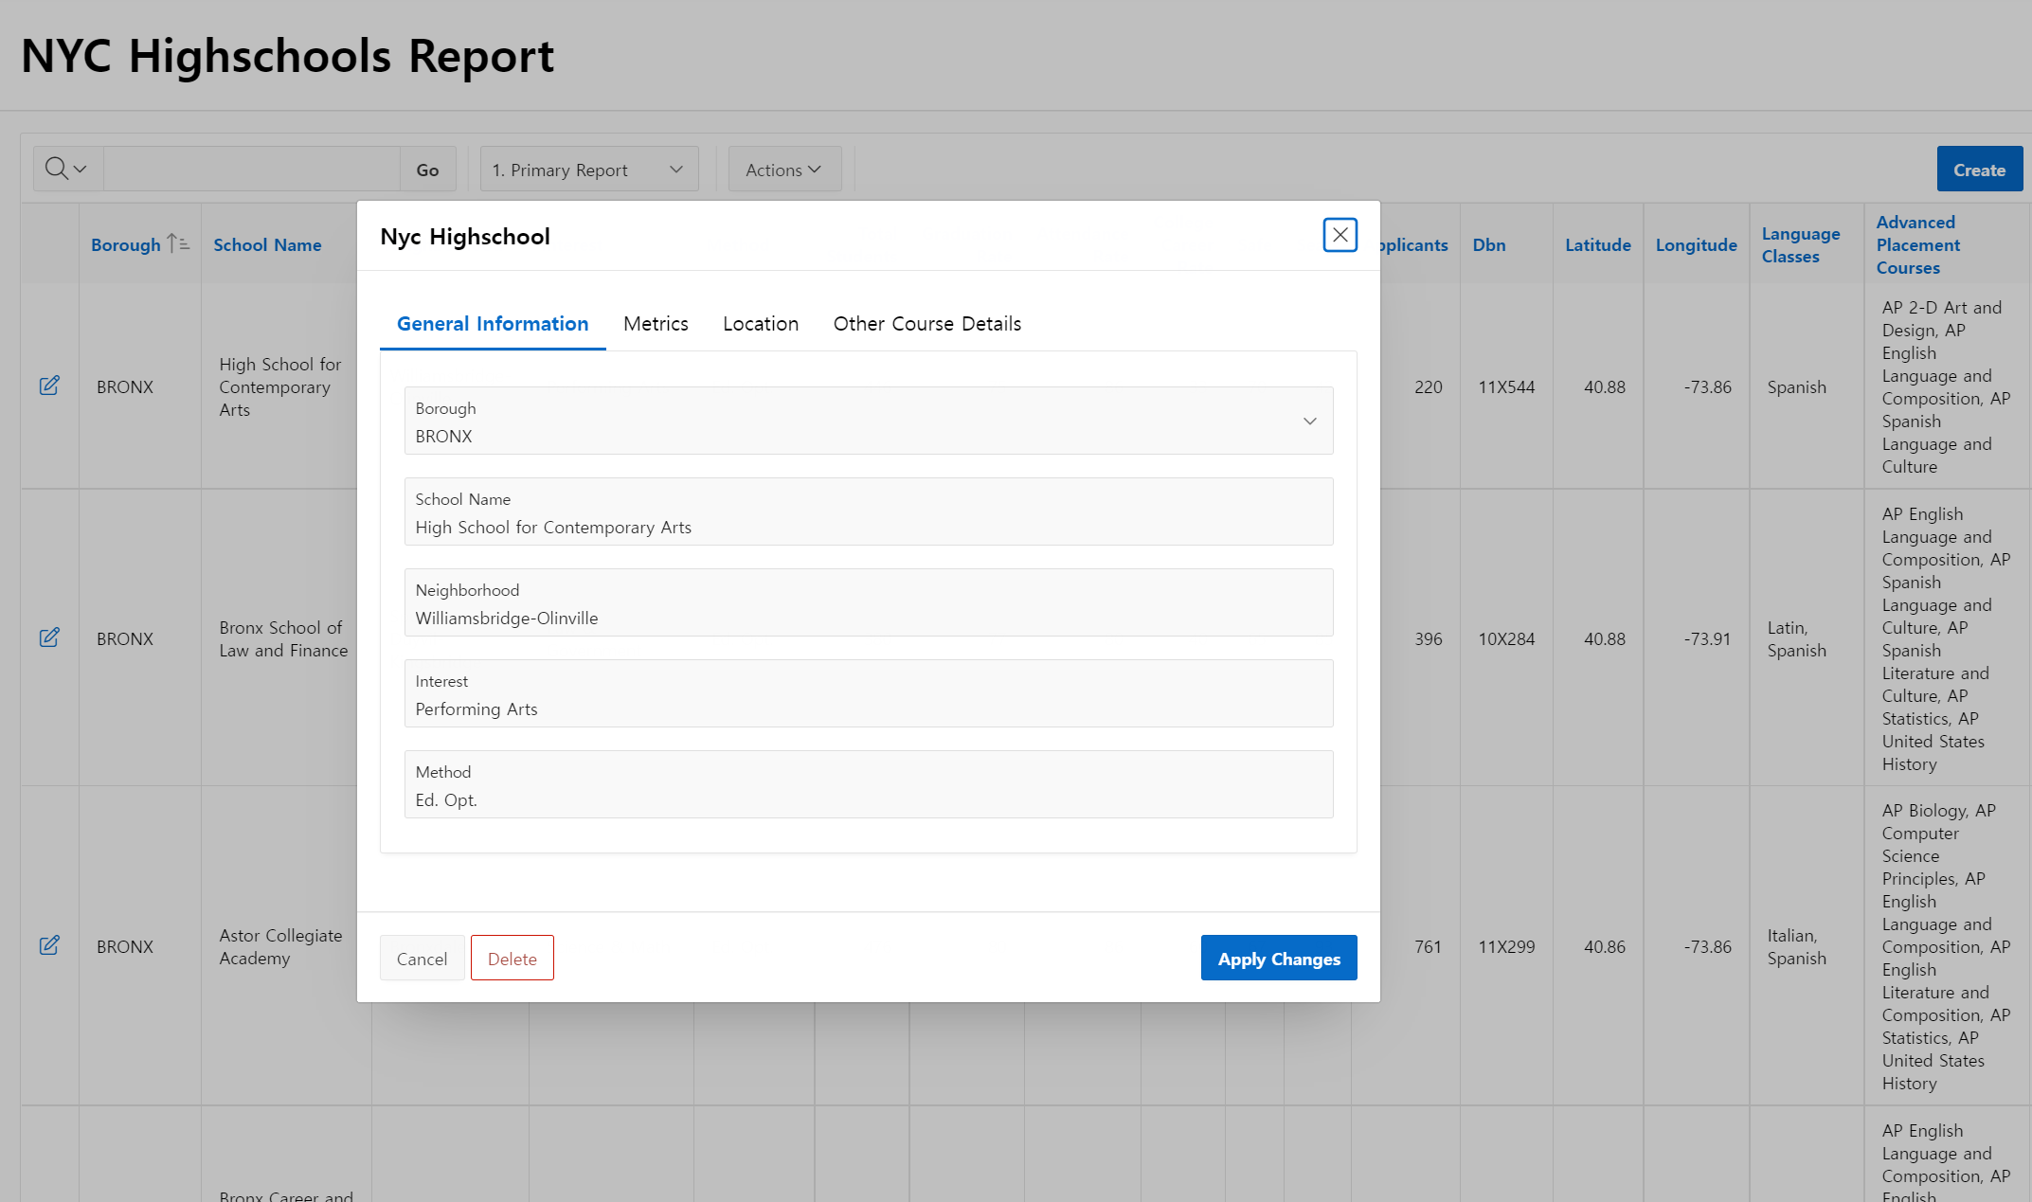
스프레디시트 랩
vw_충북연구원
뉴욕 소재 고등학교
일반정보
(학교명)
학생수 정보
위치

Slide 8
스프레디시트 랩
vw_충북연구원
시간대별 성별 연령별
(정형) 데이터항목정의서_시간대별_성별_연령별_50CELL 유동인구 (3)
행정_법정동 중심좌표

Slide 9
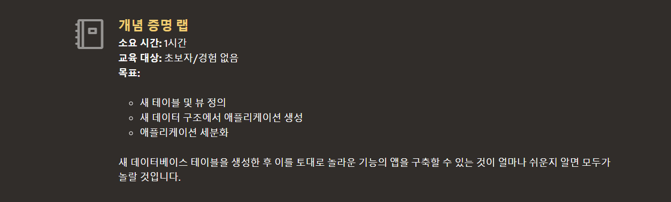
개념 증명 랩

Slide 10
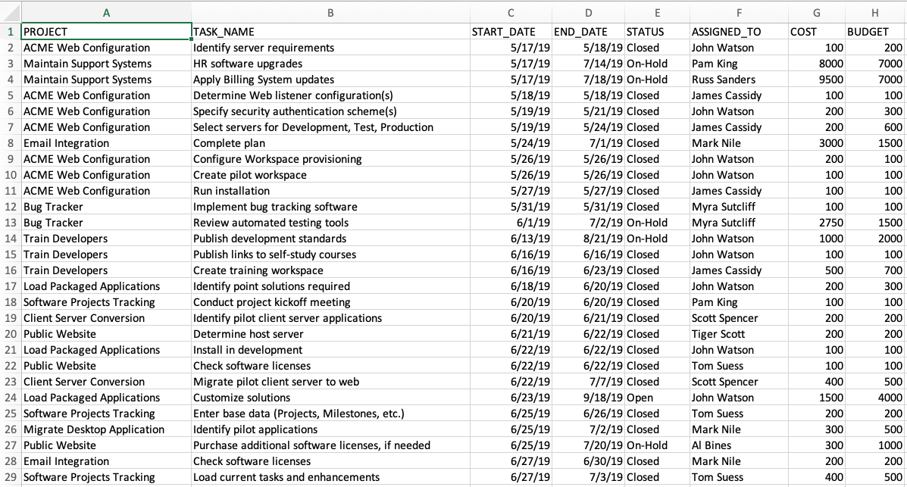
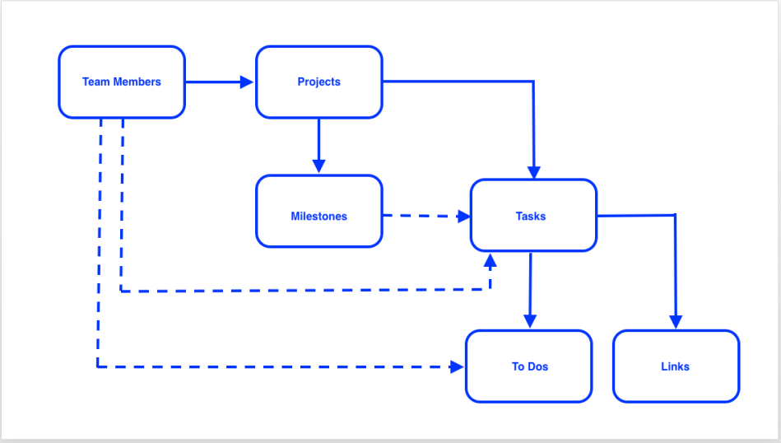
개념 증명 랩
프로젝트 관리 시스템

Slide 11
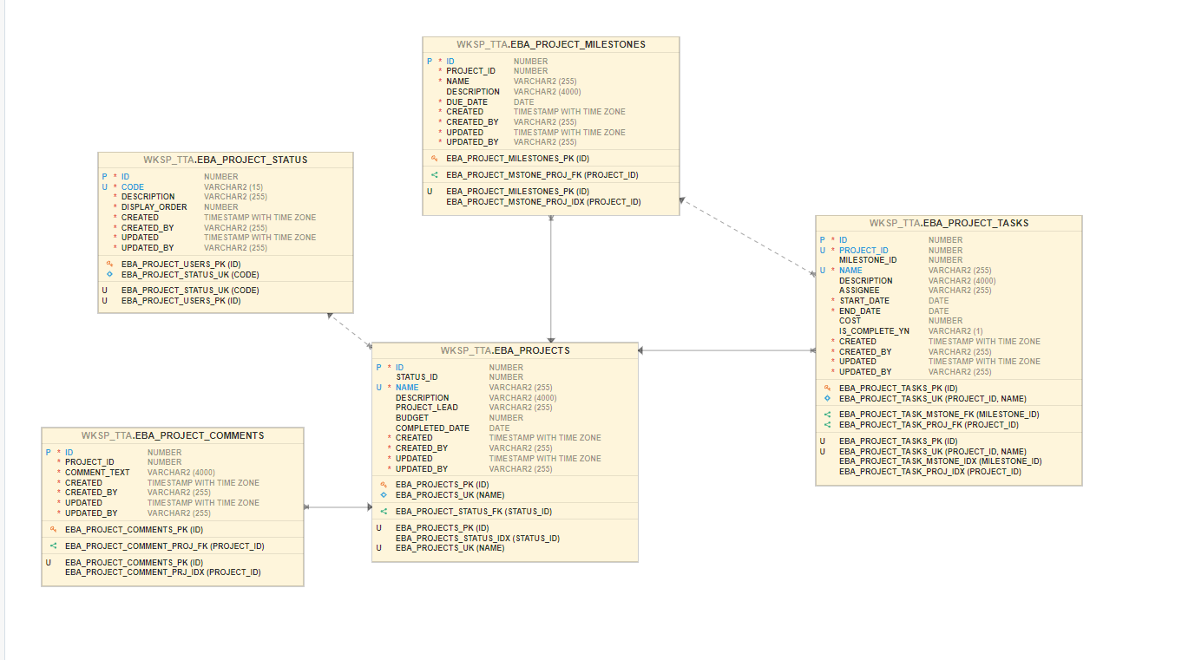
개념 증명 랩
프로젝트 관리 시스템
OCI 모델러 제공

Slide 12
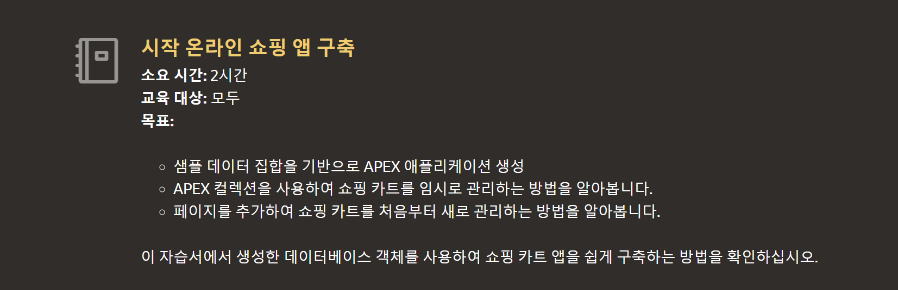
시작 온라인 쇼팽 앱 구축

Slide 13
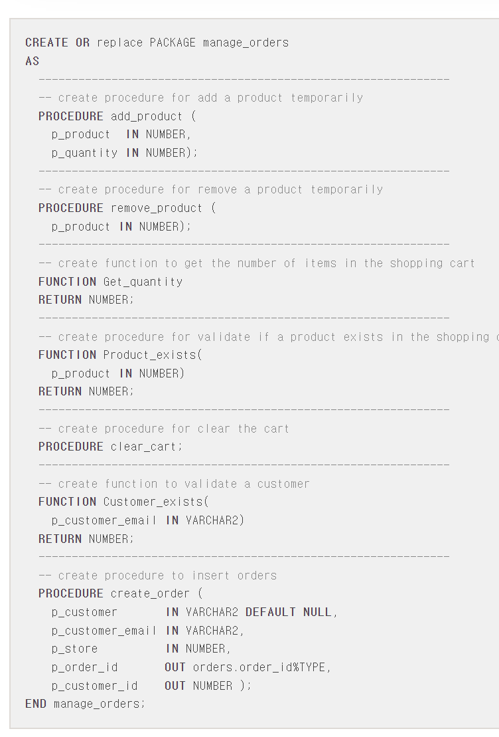
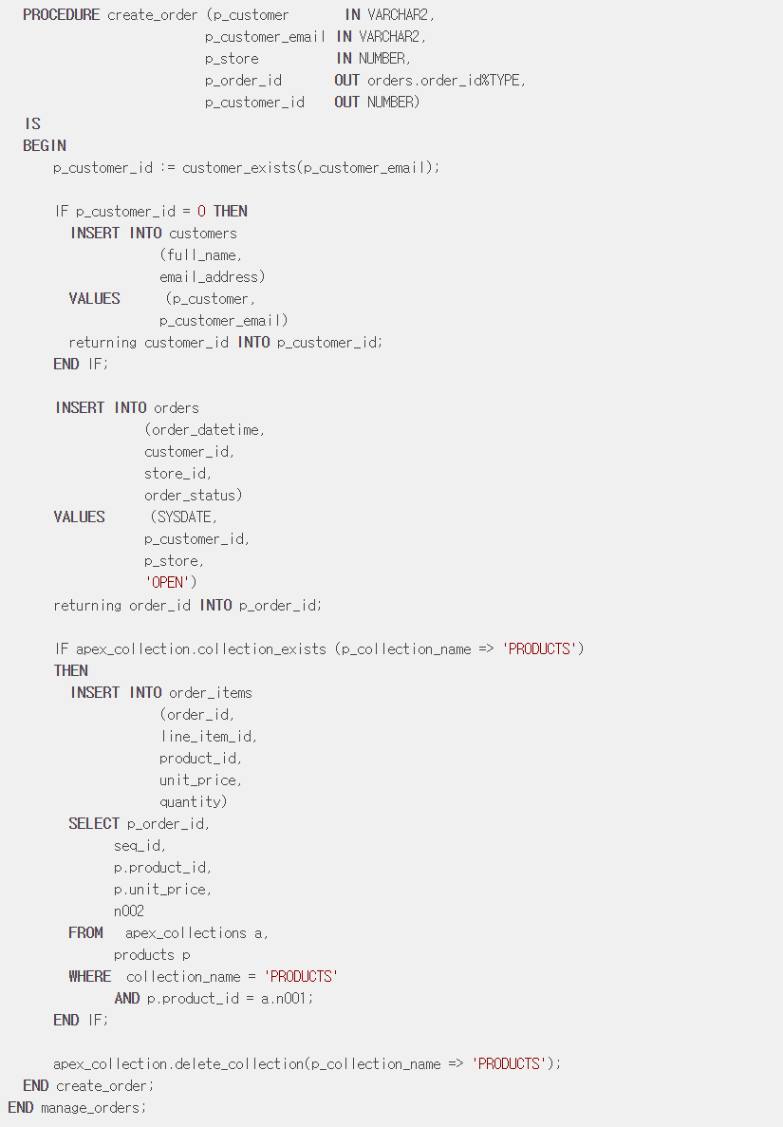
시작 온라인 쇼팽 앱 구축

